Slide 1
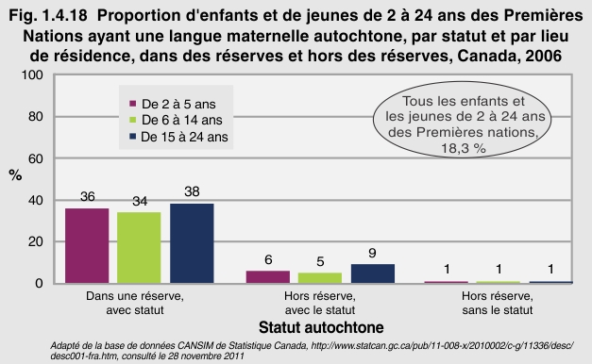
Notes:
Au Canada, environ 60 langues autochtones sont parlées. Selon le Recensement de 2006, 18 % de tous les enfants et jeunes des Premières Nations de 2 à 24 ans avaient une langue maternelle autochtone. Ceci était plus marqué parmi les enfants et les jeunes ayant le statut et vivant dans des réserves. Dans les réserves, 38 % des jeunes de 15 à 24 ans ayant le statut de Premières Nations parlaient une langue maternelle autochtone, tout comme 34 % des enfants de 6 à 14 ans et 36 % des jeunes enfants de 2 à 5 ans. Parmi les jeunes vivant hors réserve, seulement 9 % des jeunes de 15 à 24 ans, 5 % des enfants de 6 à 14 ans et 6 % des enfants de 2 à 5 ans avaient une langue maternelle autochtone. Les enfants et les jeunes n’ayant pas le statut de Premières Nations et vivant hors réserve étaient les moins susceptibles de parler une langue maternelle autochtone, puisque seulement 1 % des jeunes de moins de 25 ans ont déclaré parler une langue maternelle autochtone.
« Les langues autochtones incarnent notre rapport unique au Créateur, nos attitudes, nos croyances, nos valeurs, et la conception fondamentale de ce qui est vrai. Nos langues représentent la pierre angulaire de notre identité en tant que Peuple. Sans nos langues, nos cultures ne peuvent survivre. »
Vers la justice linguistique pour les Premières Nations, Assemblée des Premières Nations : Principes pour la revitalisation des langues des Premières Nations, septembre 1990
Signification
La disparition de ces langues entraînerait celle de la conception du monde particulière aux autochtones, de leur sagesse ancestrale et de leur façon de vivre.
Rapport de la Commission royale sur les peuples autochtones, 1996

